Slide 1
king of the
underworld
2022.06|5조

Slide 2
Contents
01
게임 동향
02
KING OF THE
03
UNDERWORLD
01
02
03
01
02
03
프로토 타입
플랫폼
동향
장르
시나리오
캐릭터
시스템

Slide 3
01.
게임 동향

Slide 4
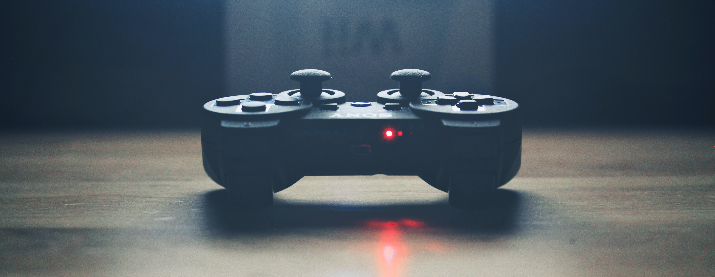
PART.01 - 플랫폼
king of the underworld
콘솔
PC
모바일
대표적인 콘솔기기는 닌텐도 스위치,
플레이스테이션 5, XBOX X,S가 존재.
다양한 회사가 존재하며, 온라인게임과 steam 게임이 존재. 콘솔과는 다른 온라인의 특성을 살린 컨텐츠 존재.
휴대폰을 통하여 어디서든 플레이 가능, App Store에서 다운하여 플레이.
현재는 다양한 플랫폼이 존재하지만, 과거에는 비디오게임을 시작으로 만들어준 <PONG> 라는 게임을 시작으로 콘솔게임이, PC의 보급으로 인해
PC게임이 가능했으며, 휴대폰의 보급으로 모바일 게임이 가능해졌다.
PAGE 01

Slide 5



PART.01 - 플랫폼
king of the underworld
Windows 기반의 pc로 플랫폼을 설정하였다. 스팀게임으로 출시하게 되면 스팀의 콘솔로도 게임이 가능하기에 콘솔시장과 PC시장 동시에 도전하는 방식으로
진행할 예정이다.
PAGE 02

Slide 6
PART.02 장르 – RPG & 어드벤처
king of the underworld
RPG
어드벤처
한국에서는 자신의 캐릭터를
육성하는 게임으로 인식되는
장르.
주인공이 겪는 여러 가지
모험을 게임으로 그려낸 작품이다.
Role-Playing Game으로 역할 연기 게임이다. 한국에서는 자신의 캐릭터를 육성하는 게임으로 인식되는 장르지만 외국에서는 역할을 연기하는 게임을 통틀어 말한다.
어드벤처는 주인공이 겪는 여러가지 모험을 게임으로 그려낸 작품이다. 어드벤처 장르는 스토리텔링이 중요하다.
PAGE 03

Slide 7
PART.02 동향 – 시대별 어드벤처와 RPG
king of the underworld
TRPG의 시작으로,
WRPG, JRPG가
공존하였다.
그래픽의 발전으로
WRPG와 JRPG의
경계가 모호해졌다.
2000년 이후
TRPG의 시작으로 JRPG장르의 등장 후 WRPG와 공존하였으며, 200년대 이후 그래픽의 발전으로 WRPG와 JRPG의 경계가 모호해 졌다.
PAGE 04

Slide 8
PART.03 장르 – 선정이유
king of the underworld
“
JRPG를 통한 게임의 흥행.
”
파이널 판타지와 같은 JRPG에 플레이어들을 짜증나게 하는 플레이가 존재하면 좋겠다는 생각을 하였고, 어드벤처 장르를 가지고 있는 점프킹의 시스템을 가져오면,
어떨까 하여 RPG와 어드벤처 장르를 선택하였다.
PAGE 05

Slide 9
02.
King
Of the
Underworld

Slide 10
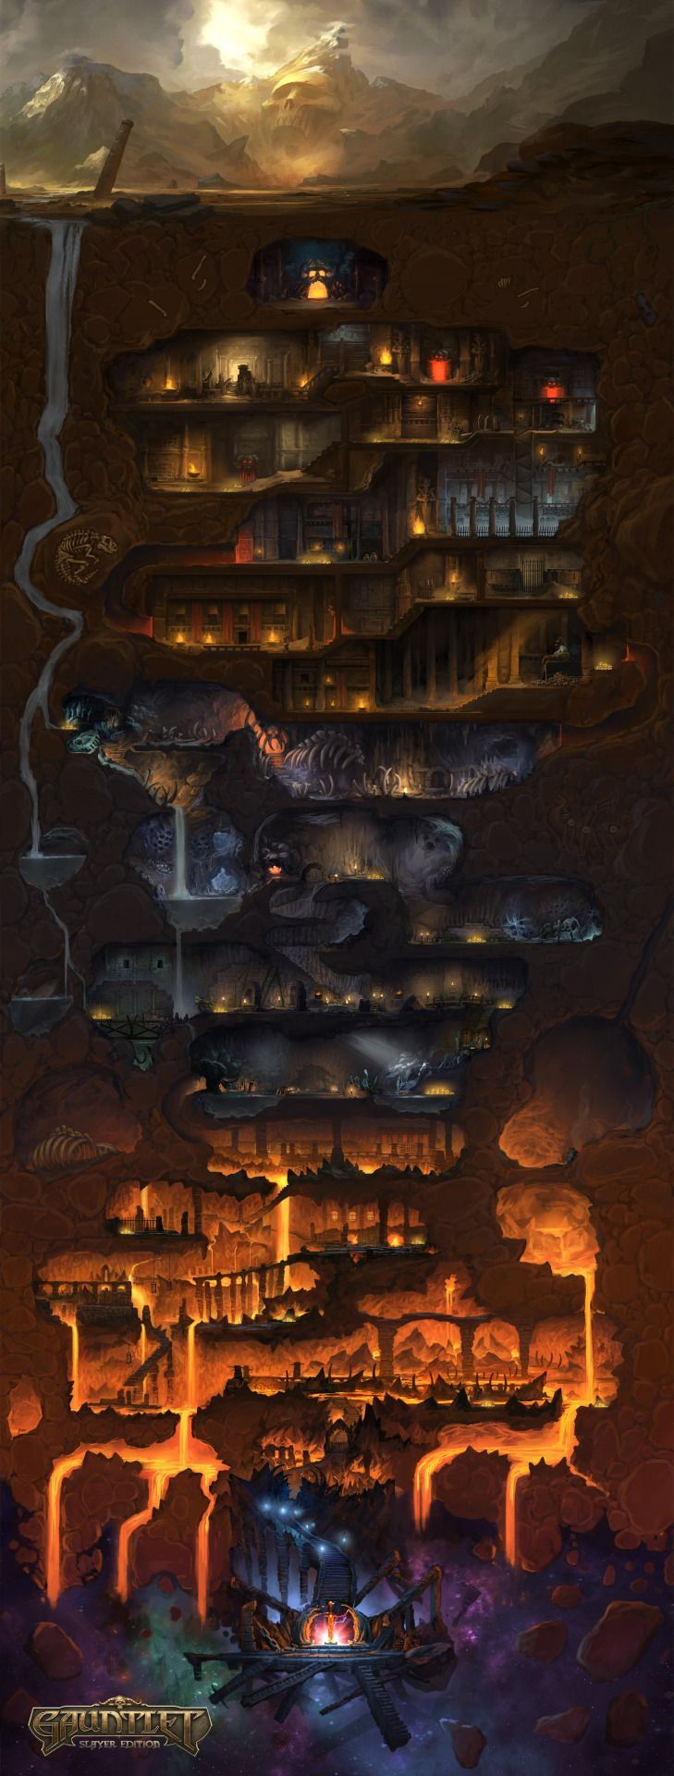
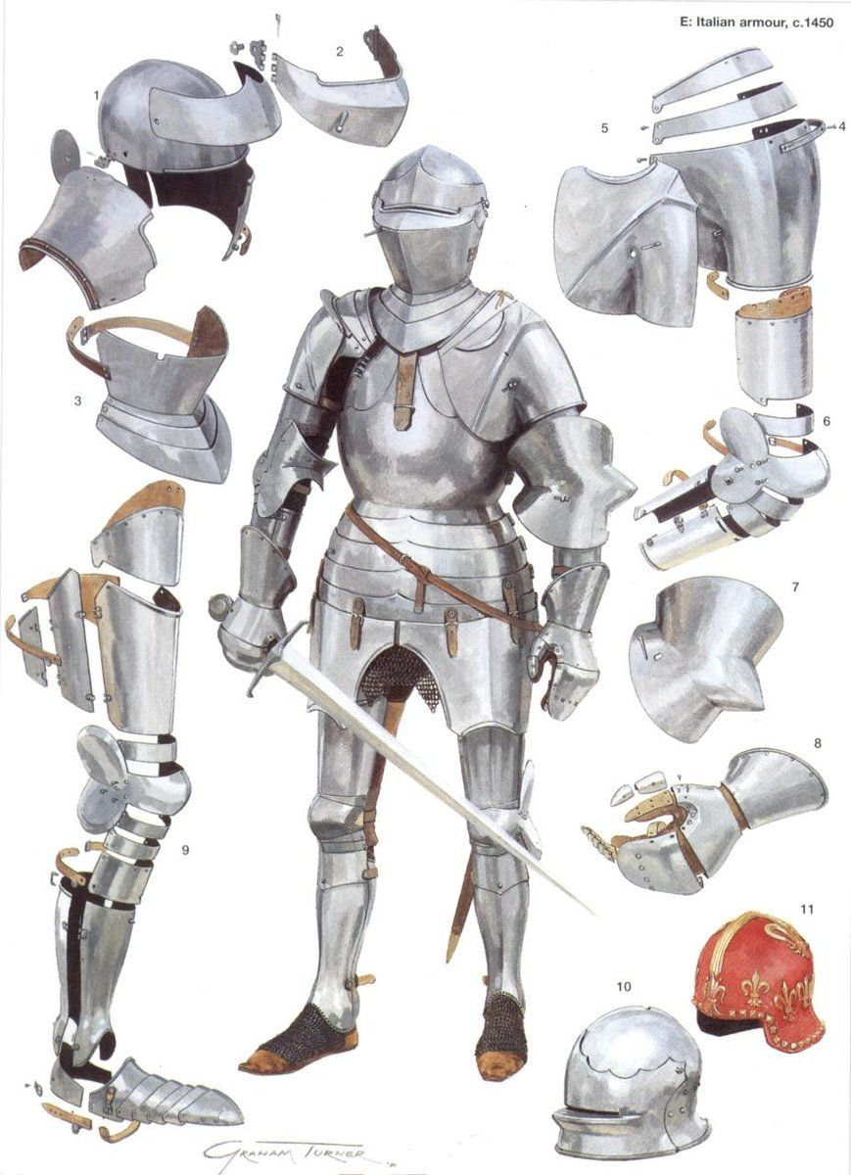
PART.01 KOTU - 세계관
king of the underworld
지하마을, 중세시대.
지하마을 이라는 세계관은 땅굴처럼 되어있어 매일 2시간만 해가 뜨고 그 외 시간대는 빛이 없어 횃불을 이용하여 밝힌다. 마을사람들은 작물을 재배하여 먹는다.
총은 등장하지 않고 중세시대의 갑옷을 입고 칼과 활을 사용하는 지하마을과 중세의 세계관이다.
PAGE 06

Slide 11
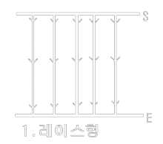
PART.02 KOTU – 시나리오 유형
king of the underworld
레이스형 시나리오를 사용하였으며, 2명의 캐릭터가 각각 다른 스토리를 진행 하며 다른 엔딩을 보게 된다.
PAGE 07

Slide 12
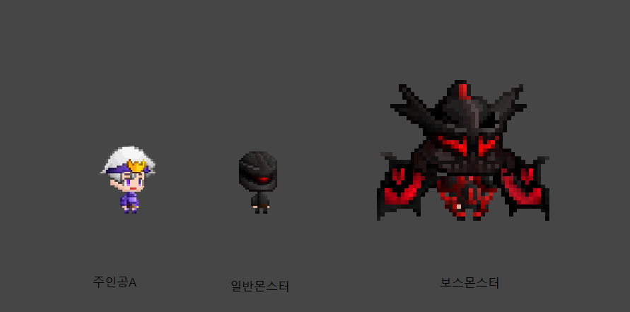
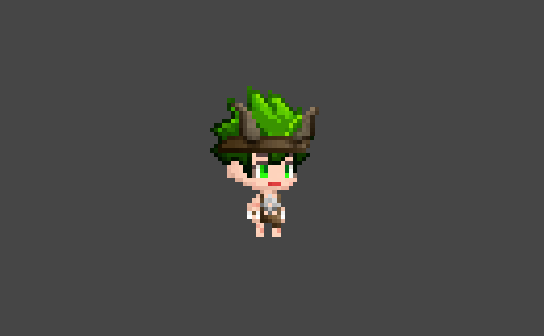
PART.02 KOTU - 시나리오
king of the underworld
지하에서 풍족한 삶을 살던 지하마을 사람들은 지하의 자원이 얼마 남지 않은 것을 깨닫는다. 그래서 그들은 지하가 아닌 다른 곳을 알아 봤다. 그들이 간 지하는 자원이 얼마 없었기에 갈 곳은 지상 밖에 없었다. 그렇기에 지상에 갈 인원을 뽑지만, 나서는 사람이 없었다.
지상으로 나서는 길에는 몬스터가 한가득 하기 때문이다. 그러한 상황에서 나서는 이가 한 명 있었으니... 갑옷을 입고 칼을 든 주인공A 가 내가 몬스터를 물리치고 자원을 탐색하겠다고 선언하고 올라간다.
주인공 A는 선발대로 자원을 탐색하러 출발하고, 주인공 B는 부부의 자식으로 죽음을 피하기 위해 지상으로 올라가게 된 주인공이다.
PAGE 08

Slide 13
PART.03 KOTU - 캐릭터
king of the underworld
1회차 - 주인공 A.
2회차 - 주인공 B.
주인공 A는 20대의 성인 남성으로 중세시대 갑옷을 입고, 부모에게 받은 칼을 사용한다.
주인공 B는 10살의 미성숙한 남성으로 누더기 옷을 입고, 부모에게 받은 씨앗, 활과 화살을 사용한다.
PAGE 09

Slide 14
PART.03 KOTU - 캐릭터 능력
king of the underworld
주인공 A.
주인공 B.
베기
두 번 베기
화살 쏘기
연속 화살
불화살
연속 불화살
바람 베기
소용돌이
캐릭터능력은 게임 플레이 중 총 4개의 기술이 발현된다.
PAGE 10

Slide 15
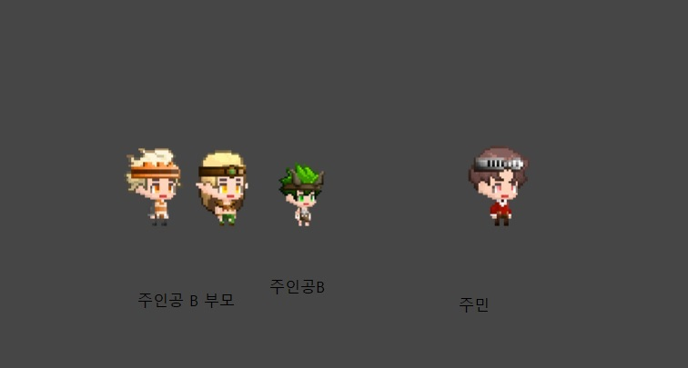
PART.04 KOTU - NPC
king of the underworld
마을주민 NPC.
부모 NPC.
세계관을 설명.
장비를 지급.
NPC.
Non Player Character로 이 게임에서는 지하마을 주민과, 두 번째 주인공 B의 부모가 해당된다.
마을 주민 NPC는 주로 세계관을 설명하는 역할을 하며, 부모 NPC는 장비를 지급해 준다.
PAGE 11

Slide 16
PART.05 KOTU - Enemy
king of the underworld
일반 몬스터.
점프맵에 다수 존재하며, 길목마다 존재
몬스터.
보스 몬스터.
3, 6, 9번째 맵에 존재, 주인공B가 만나는
몬스터는 다름
주인공과 부딪힌 경우 전투맵으로 이동하여 전투가 시작된다. 몬스터는 크게 2가지이다. 일반몬스터는 맵에 다수 존재하며, 주인공이 가야하는 길목마다 존재한다.
보스 몬스터는 3,6,9 번째 맵에 존재하며 물리치지 못할경우 진행이 불가능하다.
PAGE 12

Slide 17
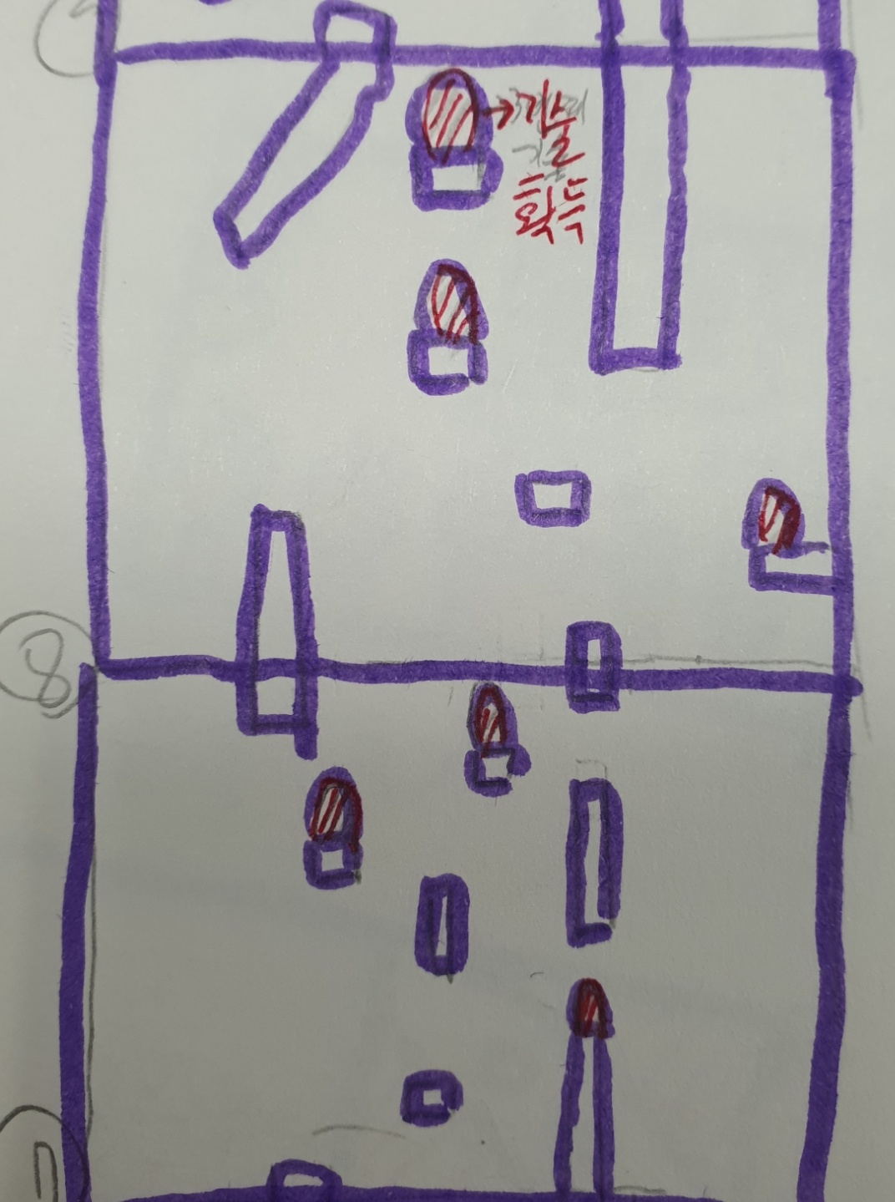
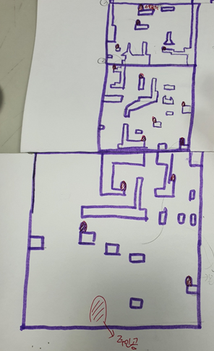
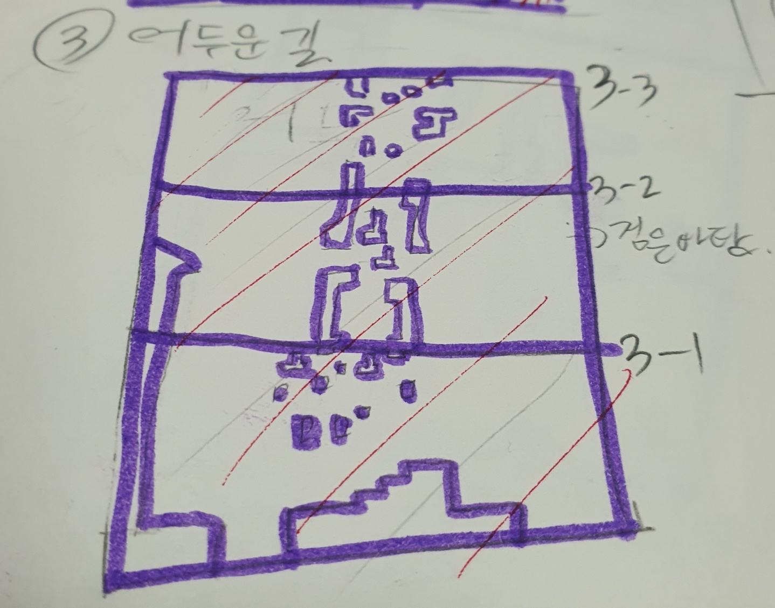
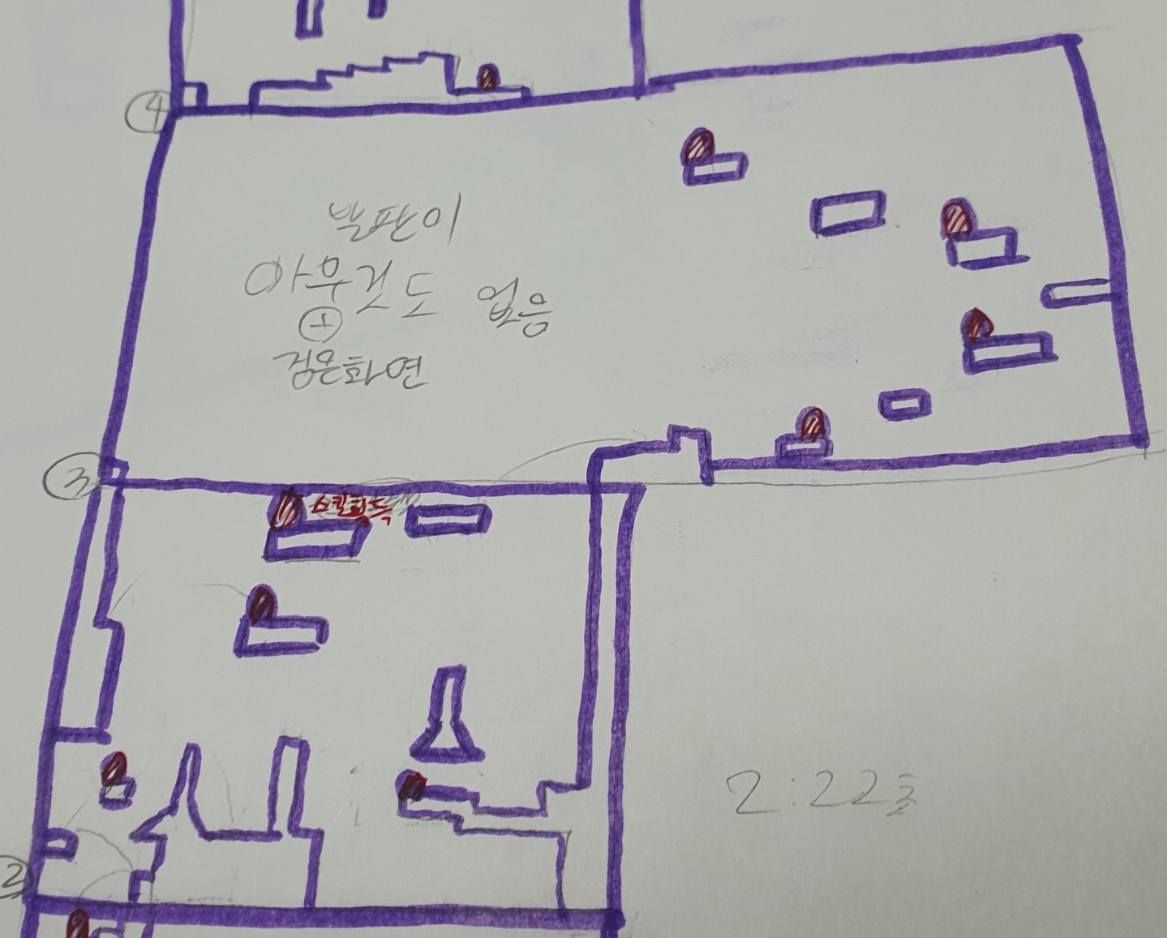
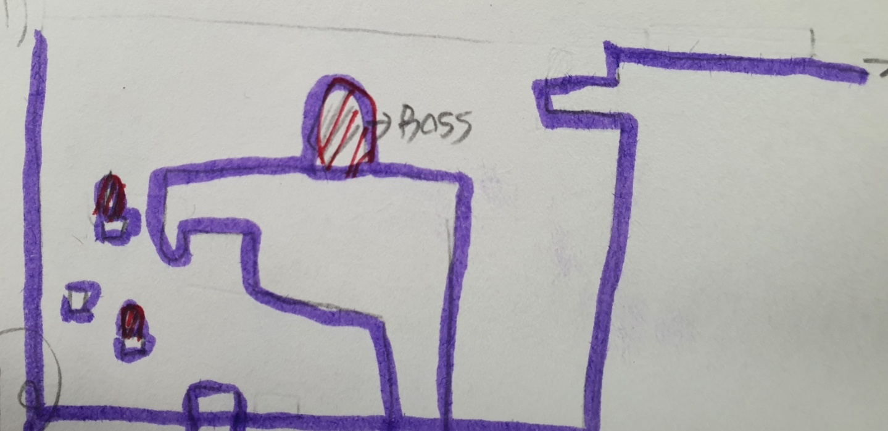
PART.06 KOTU – Map
king of the underworld
3. 어두운 길
4. 밝은 길
2. 굽은 길
5. 지하와 지상의 경계
1. 땅속 깊은 숲
5개의 테마, 11개의 맵 으로 이루어져 있다.
첫번째 테마는 땅속의 숲을 테마로 맵을 구상하였고, 두번째는 굽은 길을 테마로, 세번째는 어두운 길, 네번째는 밝은 길, 마지막은 지하와 지상의 경계가
존재하는 테마이다.
PAGE 13

Slide 18
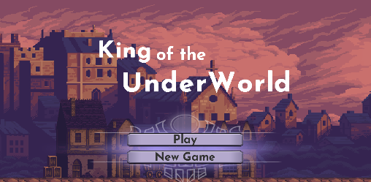
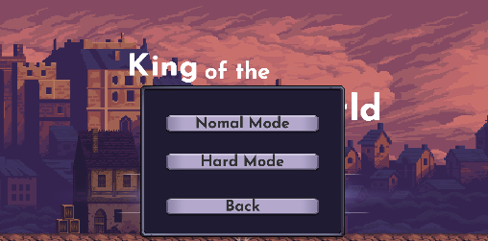
PART.07 System - UI
king of the underworld
- 타이틀 화면
PAGE 14

Slide 19
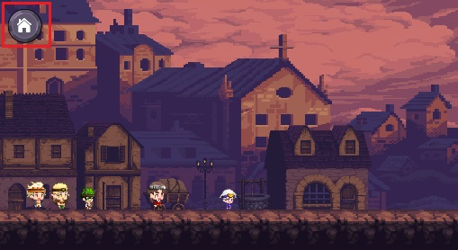
PART.07 System - UI
king of the underworld
- 지하마을 UI
타이틀 화면으로 이동하게 된다.
PAGE 15

Slide 20
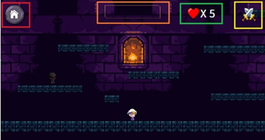
PART.07 System - UI
king of the underworld
- 점프 맵 UI
타이틀 화면으로 이동
현재 진행중인 맵의 이름을 표시
플레이어의 목숨 개수를 표시
현재 장착중인 무기의 스킬 정보를 확인 가능
PAGE 16

Slide 21
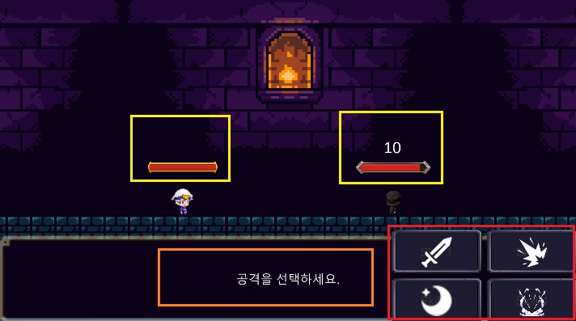
PART.07 System - UI
king of the underworld
- 전투 맵 UI
플레이어의 공격 선택 가능
전투 진행 상황을 알려주는 텍스트
체력(HP)와 받는 데미지를 표시
PAGE 17

Slide 22
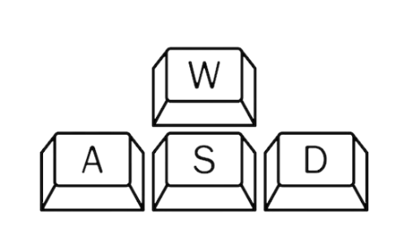
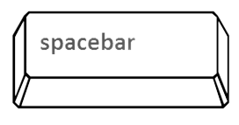
PART.08 System - 조작1
king of the underworld
키보드의 A, D키로 캐릭터를 좌우로 움직일 수 있으며, Spacebar를 사용해 캐릭터가 점프할 수 있다.
Spacebar를 누르는 시간에 비례하여 캐릭터가 점프하는 높이와 거리가 증가하게 된다.
PAGE 18

Slide 23
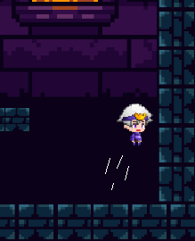
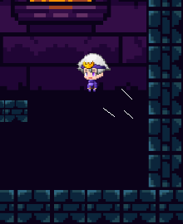
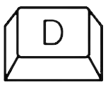
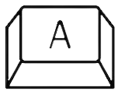
PART.08 System - 조작2
king of the underworld
A혹은 D키와 Spacebar를 동시에 눌러서 원하는 방향으로 점프를 할 수 있다.
점프 중 벽에 충돌 시 반대 방향키를 누르면 벽의 반대방향으로 캐릭터가 튕겨 나가게 된다.
PAGE 19

Slide 24
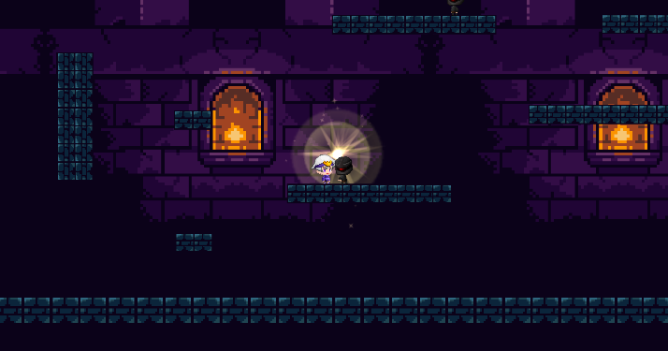
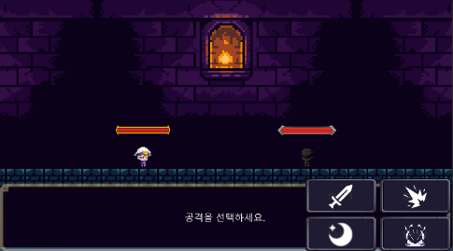
PART.09 System - 전투
king of the underworld
높은 곳에 있는 몬스터일수록 많은 체력과 강한 공격력을 가지고 있다. 발판 위에 있는 몬스터와 부딪치면 전투화면으로 전환되며, 턴제로 진행된다.
플레이어는 4가지중 하나를 선택하여 공격할수 있으며, 몬스터는 랜덤하게 ‘강 공격’과 ‘약 공격＇을 한다.
PAGE 20

Slide 25
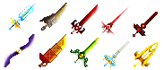
PART.10 System - 보상
king of the underworld
보스 몬스터와 전투에서 승리 시 각각의 스킬이 저장되어 있는 무기를 랜덤하게 획득하게 된다.
PAGE 21

Slide 26
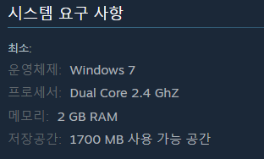
PART.11 System - 사양
king of the underworld
참고게임인 점프킹의 요구 사항과 동일한 많은 사람들이 플레이 할 수 있는 저사양게임이다.
PAGE 22

Slide 27
PART.END 셀링 포인트
king of the underworld
JRPG
두명의 주인공
도전 욕구 자극
어드벤처 & RPG라는 특성을 가지고 현재의 드래곤 퀘스트나 파이널 판타지와 같은 게임에서 벗어나 초기 JRPG의 모습을 다시 한번 재현하였다.
이 게임은 1회차, 2회차 플레이라는 2번의 플레이 방식을 두어 플레이어한테 1회만 플레이 할 것 인지, 2회까지 모두 할 것 인지 플레이어 한테 선택권을 준다.
유튜버를 분노하게 해주는 게임으로 등장한다면, 유튜브에 플레이 영상이 등장하며 큰 홍보가 될것이다.
PAGE 23

Slide 28
03.
프로토타입

Slide 29
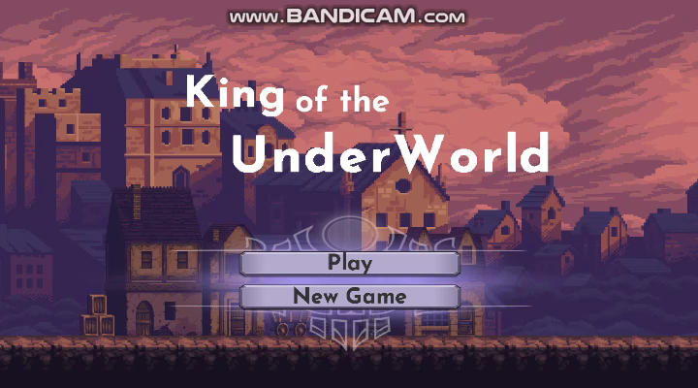
PART.03 프로토타입
king of the underworld
PAGE 24

